Slide 1
第16章 感知定位

Slide 2
本章简介
本章介绍App开发常用的一些感知导航技术，主要包括：
各类传感器的功能及其具体应用，
如何利用定位功能获取手机的位置信息，
如何借助腾讯地图实现地图展示与路线规划等导航功能。
最后结合本章所学的知识演示了一个实战项目“仿微信的附近的人”的设计与实现。

Slide 3
本章目录
16.1 传感器
16.2 基础定位
16.3 地图导航
16.4 实战项目：仿微信的附近的人
16.5 小 结
16.6 动手练习

Slide 4
16.1 传感器
本节介绍常见传感器的用法及其相关应用场景，首先列举Android目前支持的传感器种类，然后对常用传感器分别进行说明，包括加速度传感器的用法和摇一摇的实现、磁场传感器的用法和指南针的实现，以及计步器、感光器、陀螺仪等其他传感器的基本用法。
16.1.1 传感器的种类
16.1.2 摇一摇——加速度传感器
16.1.3 指南针——磁场传感器
16.1.4 计步器、感光器和陀螺仪

Slide 5
16.1.1 传感器的种类
传感器Sensor是一系列感应器的总称，是Android设备用来感知周围环境和运动信息的工具。
因为具体的感应信息依赖于相关硬件，所以虽然Android定义了众多感应器，但是并非每部手机都能支持这么多感应器。
传感器一般借助于硬件监听环境信息改变，有时会结合软件监听用户的运动信息。

Slide 6
传感器的常见种类
Sensor类的传感器类型 | 传感器名称 | 说明
TYPE_ACCELEROMETER | 加速度 | 常用于摇一摇功能
TYPE_MAGNETIC_FIELD | 磁场
TYPE_ORIENTATION | 方向 | 已弃用，取而代之的是getOrientation方法
TYPE_GYROSCOPE | 陀螺仪 | 用来感应手机的旋转和倾斜
TYPE_LIGHT | 光线 | 用来感应手机正面的光线强弱
TYPE_PRESSURE | 压力 | 用来感应气压
TYPE_PROXIMITY | 距离
TYPE_GRAVITY | 重力
TYPE_STEP_DETECTOR | 步行检测 | 用户每走一步就触发一次事件
TYPE_STEP_COUNTER | 步行计数 | 记录激活后的步伐数

Slide 7
16.1.2 摇一摇——加速度传感器
加速度传感器是最常见的感应器，大部分智能手机都内置了加速度传感器。
加速度传感器运用最广泛的功能是微信的摇一摇，用户通过摇晃手机寻找周围的人。

Slide 8
摇一摇的实现步骤
（1）声明一个SensorManager对象。
（2）重写Activity的onResume方法，在该方法中注册传感器监听事件。
（3）重写Activity的onPause方法，在该方法中注销传感器事件。
（4）编写一个传感器事件监听器，该监听器继承自SensorEventListener，并实现onSensorChanged和onAccuracyChanged两个方法。

Slide 9
16.1.3 指南针——磁场传感器
顾名思义，指南针只要找到朝南的方向就好了。
可是在App中并非使用一个方向传感器这么简单，事实上单独的方向传感器已经弃用，取而代之的是利用加速度传感器和磁场传感器。
获得加速度和磁场强度两个数值之后，再通过SensorManager的getRotationMatrix方法与getOrientation方法计算方向角度。

Slide 10
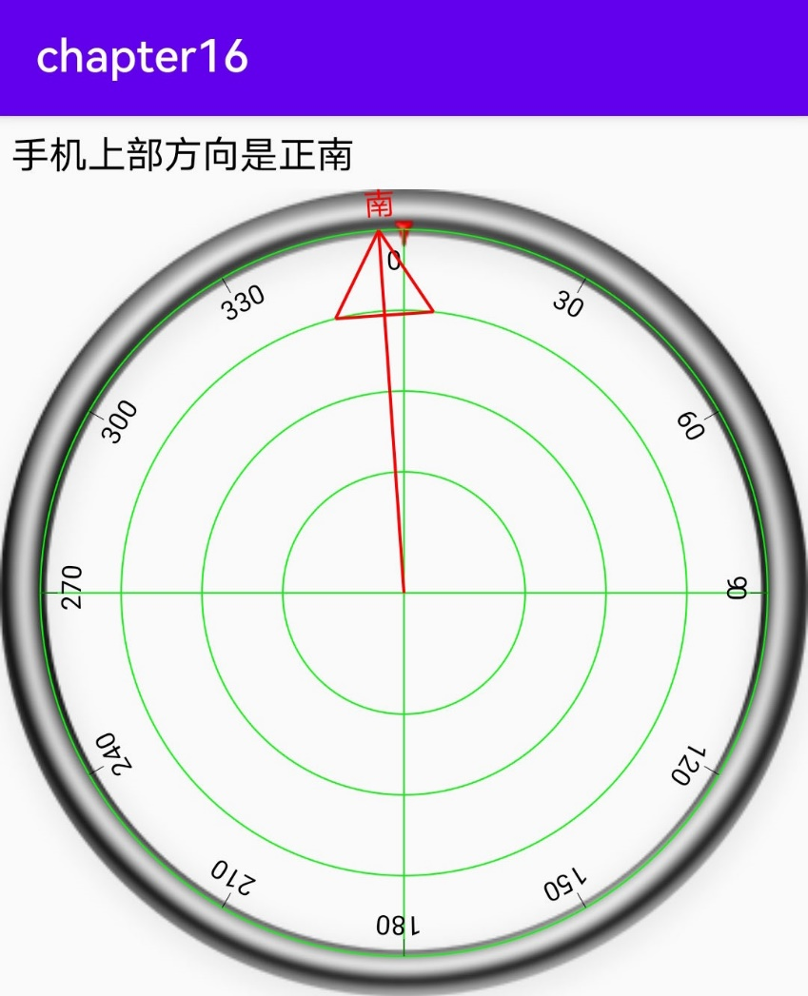
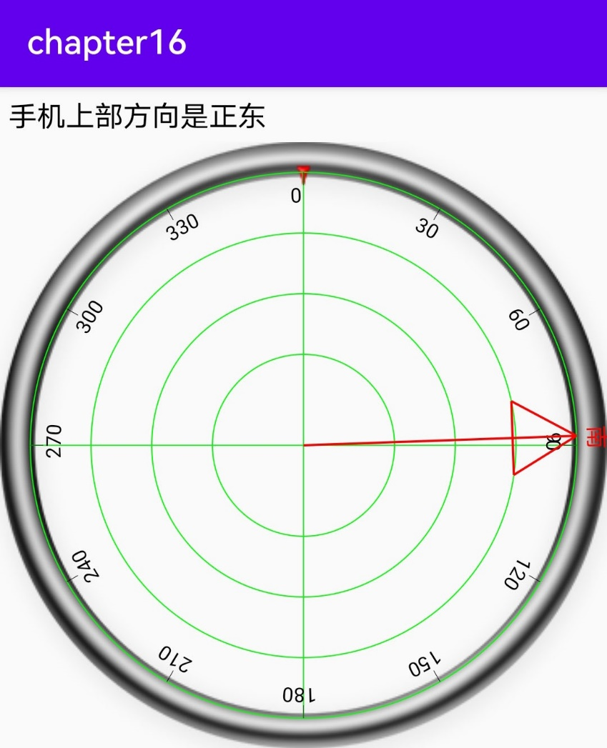
指南针的实现效果
手机上部对准正南方向时的指南针
手机上部对准正东方向时的指南针

Slide 11
16.1.4 计步器、感光器和陀螺仪
计步器的原理是通过手机的前后摆动模拟步伐节奏的监测。Android中与计步器有关的传感器有两个。
（1）一个是步行检测（TYPE_STEP_DETECTOR）
步行检测的返回数值为1时，表示当前监测到一个步伐；
（2）另一个是步行计数（TYPE_STEP_ COUNTER）
步行计数的返回数值是累加后的数值，表示本次开机激活后的总步伐数。

Slide 12
感光器
感光器也叫光线传感器，借助于前置摄像头的曝光，一旦遮住前置摄像头，传感器监测到的光线强度立马就会降低。
在实际开发中，光线传感器往往用于感应手机正面的光线强弱，从而自动调节屏幕亮度

Slide 13
陀螺仪
陀螺仪是测量平衡的仪器，它的测量结果为当前与上次位置之间的倾斜角度，这个角度描述的是三维空间上的夹角，因而其数值由x、y、z三个坐标轴上的角度偏移组成。
由于陀螺仪具备三维角度的测量功能，因此它又被称作角速度传感器。
加速度传感器只能检测线性距离的大小，而陀螺仪能够检测旋转角度的大小，所以利用陀螺仪可以还原三维物体的转动行为。

Slide 14
16.2 基础定位
本节介绍App对基础定位功能的用法，首先阐述几种定位方式及其对应的功能开关，接着说明如何通过三种定位工具获取当前的位置信息，然后叙述如何借助天地图的开放接口查询指定经纬度对应的详细地址。
16.2.1 开启定位功能
16.2.2 获取定位信息
16.2.3 根据经纬度查找详细地址

Slide 15
16.2.1 开启定位功能
手机定位分为卫星定位和网络定位两大类。
（1）卫星定位
卫星定位服务由几个全球卫星导航系统提供。
卫星定位的原理是根据多颗卫星与导航芯片的通信结果得到手机与卫星距离，然后计算手机当前所处的经度、纬度以及海拔高度。
使用卫星定位需开启手机上的GPS功能。
（2）网络定位
网络定位又分为基站定位与WiFi定位。

Slide 16
网络定位
（1）基站定位
手机插上SIM卡后，SIM卡会搜索周围的基站信号并接入通信服务。
用基站定位需开启手机上的数据连接功能。
（2）WiFi定位
手机接入某个公共热点网络，比如首都机场的WiFi，查询WiFi路由器的位置便可得知该手机的大致位置。
使用WiFi定位需开启手机上的WLAN功能。

Slide 17
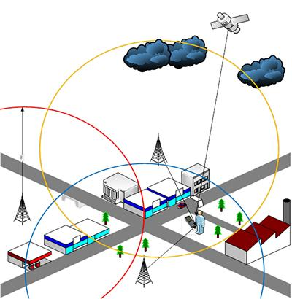
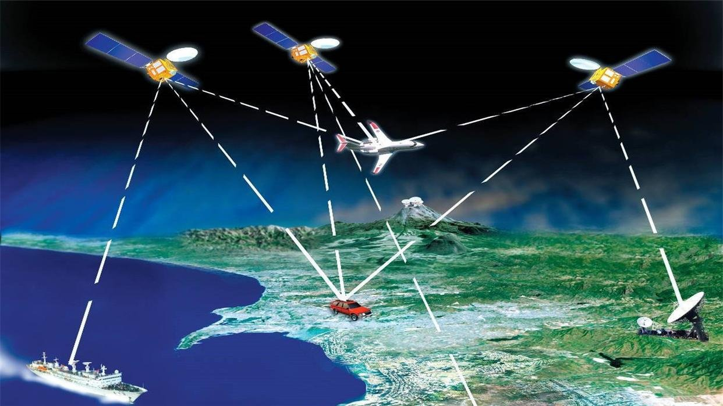
手机定位的具体场景
卫星定位的应用场景
基站定位的应用场景

Slide 18
16.2.2 获取定位信息
开启定位相关功能只是将定位的前提条件准备好，若想获得手机当前所处的位置信息，还要依靠下列的3种定位工具。
（1）定位条件器Criteria
定位条件器用于设置定位的前提条件，比如精度、速度、海拔、方位等。
（2）定位管理器LocationManager
定位管理器用于获取定位信息的提供者、设置监听器，并获取最近一次的位置信息。
（3）定位监听器LocationListener
定位监听器用于监听定位信息的变化事件。

Slide 19
如何使用定位管理器
定位管理器的常用方法如下。
getBestProvider：获取最佳的定位提供者。
isProviderEnabled：判断指定的定位提供者是否可用。
getLastKnownLocation：获取最近一次的定位地点。
requestLocationUpdates：设置定位监听器。
removeUpdates：移除定位监听器。
addGpsStatusListener：添加定位状态的监听器。
removeGpsStatusListener：移除定位状态的监听器。
registerGnssStatusCallback：注册全球导航卫星系统的状态监听器。
unregisterGnssStatusCallback：注销全球导航卫星系统的状态监听器。

Slide 20
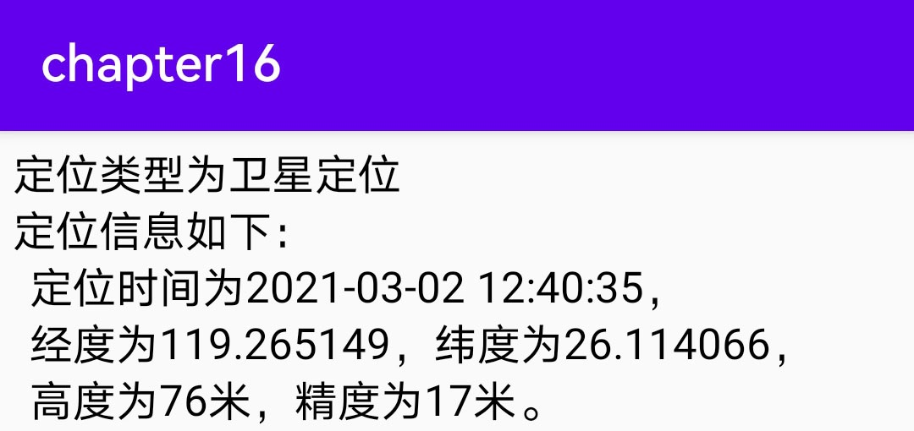
卫星定位的实现效果

Slide 21
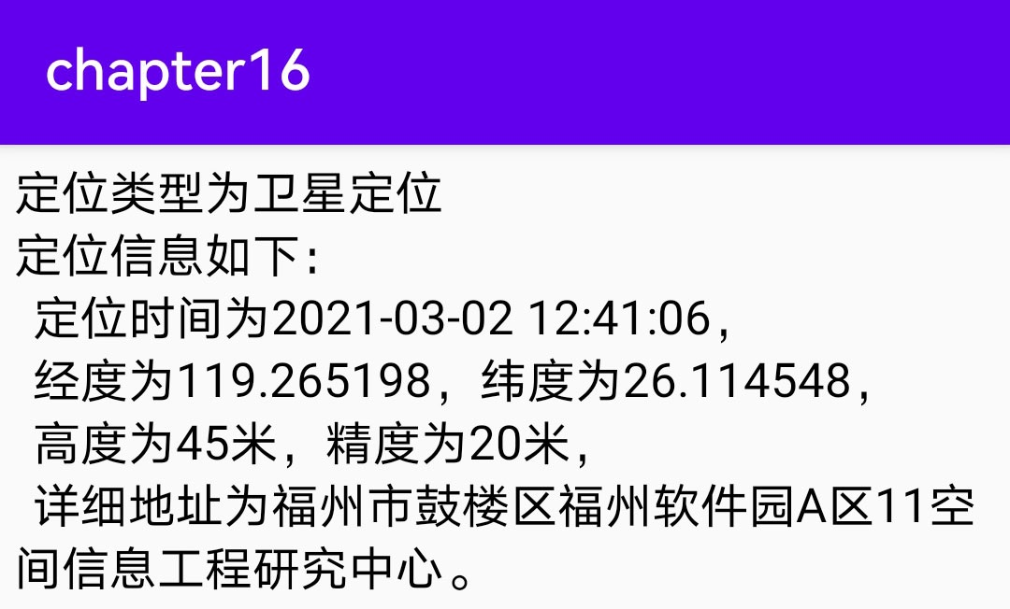
16.2.3 根据经纬度查找详细地址
利用天地图的开放接口，传入经纬度的数值，然后对方返回JSON格式的地址信息字符串，解析JSON串就能得到具体的地址描述。

Slide 22
16.2.4 全球卫星导航系统
联合国认可的全球卫星导航系统有下列4个：
（1）美国的GPS
（2）俄罗斯的格洛纳斯
（3）中国的北斗
（4）欧洲的伽利略

Slide 23
如何获取导航卫星信息
通过GnssStatus对象的下列方法可获取卫星详情。
getSatelliteCount：获取卫星的数量。
getCn0DbHz：获取卫星的信号。
getAzimuthDegrees：获取卫星的方位角。
getElevationDegrees：获取卫星的仰角。
getConstellationType：获取卫星的星座类型。

Slide 24
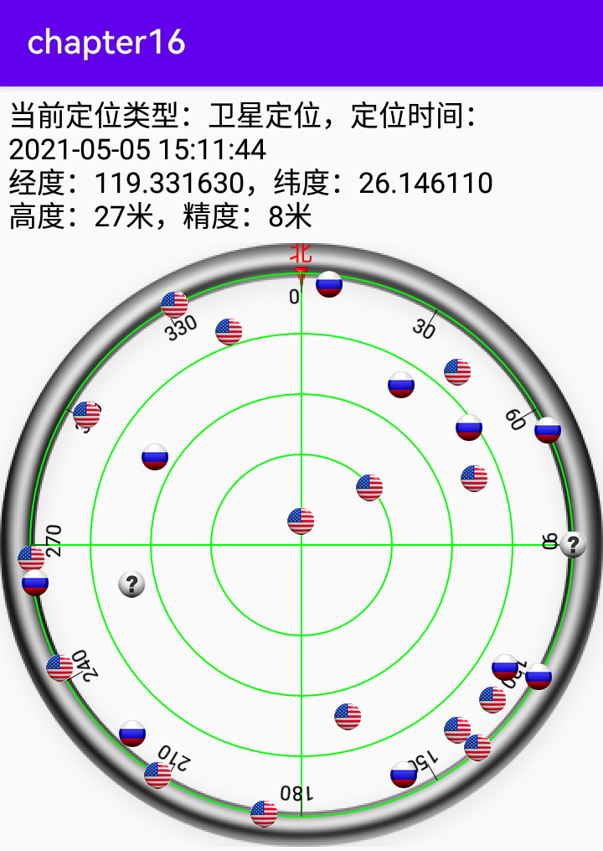
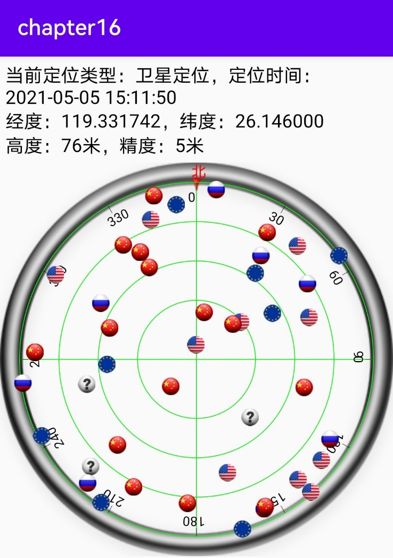
卫星浑天仪的分布图
只支持两种导航系统的卫星浑天仪
支持4种导航系统的卫星浑天仪

Slide 25
16.3 地图导航
地图是人们日常生活中不可或缺的工具，手机App与地图有关的功能也很常见，比如定位自己在哪条街道什么位置、查找周边有哪些好吃好玩的地方、如何规划去某地的步行路线或行车路线等。App需要接入第三方地图开发包才能实现相关功能，本节以腾讯地图为例描述地图导航的相关细节。
16.3.1 集成腾讯地图
16.3.2 显示地图面板
16.3.3 获取地点信息
16.3.4 规划导航路线

Slide 26
16.3.1 集成腾讯地图
（1）在腾讯地图开放平台的控制台界面创建新应用
（2）给App模块的build.gradle补充腾讯地图的依赖配置
（3）给AndroidManifest.xml添加相关的权限配置
（4）往AndroidManifest.xml的application节点下面添加名为TencentMapSDK的元数据配置，其值为第一步得到的Key密钥。

Slide 27
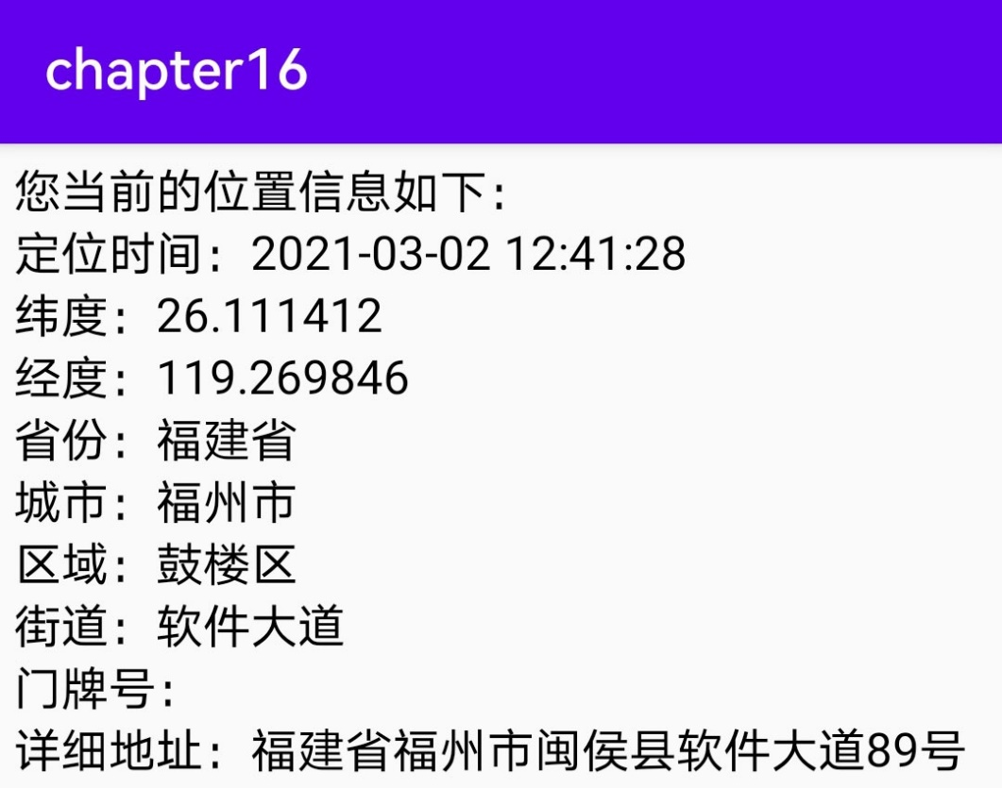
腾讯地图的定位效果

Slide 28
16.3.2 显示地图面板
调用MapView的getMap方法获取腾讯地图对象TencentMap，再通过地图对象的下列方法操作地图：
setMapType：设置地图类型。
setTrafficEnabled：设置是否显示交通拥堵状况。
moveCamera：把相机视角移动到指定地点。
animateCamera：动态调整相机视角。
addMarker：往地图添加标记。
clearAllOverlays：清除所有覆盖物。
setOnMapClickListener：设置地图的点击监听器。
setOnMarkerClickListener：设置地图标记的点击监听器。

Slide 29
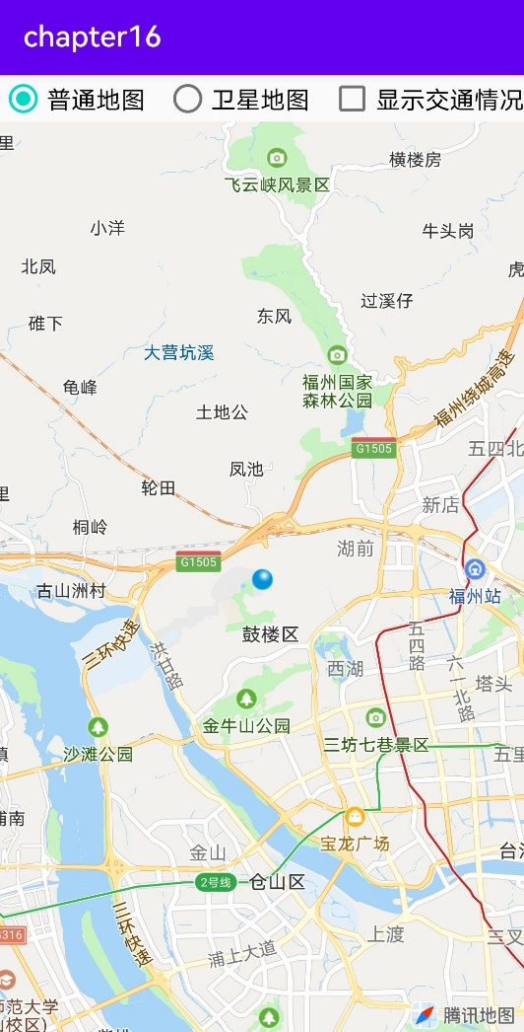
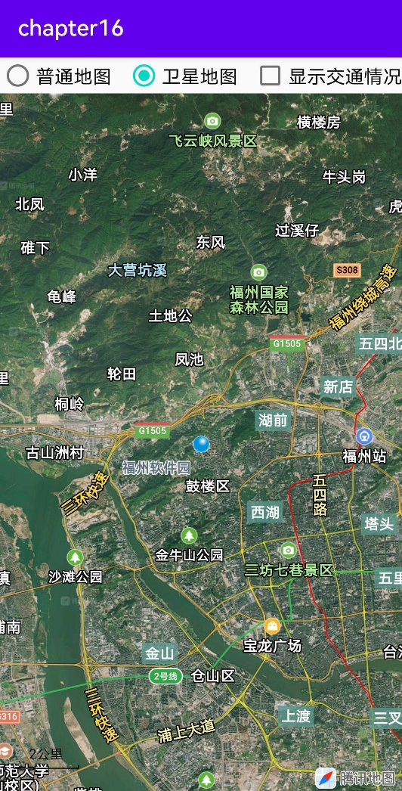
地图面板的显示效果
普通地图面板
卫星地图面板

Slide 30
16.3.3 获取地点信息
腾讯地图用来搜索POI地点的工具是TencentSearch，通过它查询POI主要分为下列四个步骤：
（1）创建一个腾讯搜索对象TencentSearch；
（2）区分条件构建搜索类型；
（3）按照搜索类型和关键词构建搜索参数SearchParam，并设置搜索结果的分页大小和检索页码；
（4）调用腾讯搜索对象的search方法，根据搜索参数查找符合条件的地点列表。

Slide 31
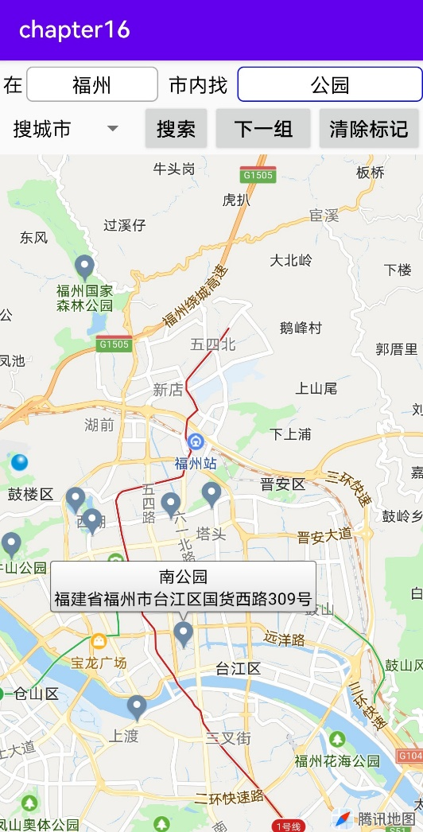
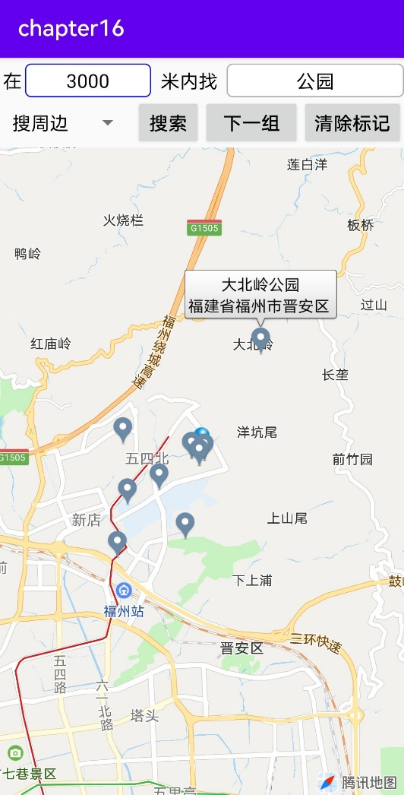
地点搜索的显示效果
在城市搜索的结果界面
在周边搜索的结果界面

Slide 32
16.3.4 规划导航路线
腾讯地图导航功能的使用过程主要分成下列两个步骤：
（1）区分条件构建出行参数
1）准备步行的话，要构建步行参数WalkingParam；
2）准备驾车的话，要构建驾驶参数DrivingParam。
（2）创建一个腾讯搜索对象，再调用搜索对象的getRoutePlan方法，根据出行参数规划导航路线。

Slide 33
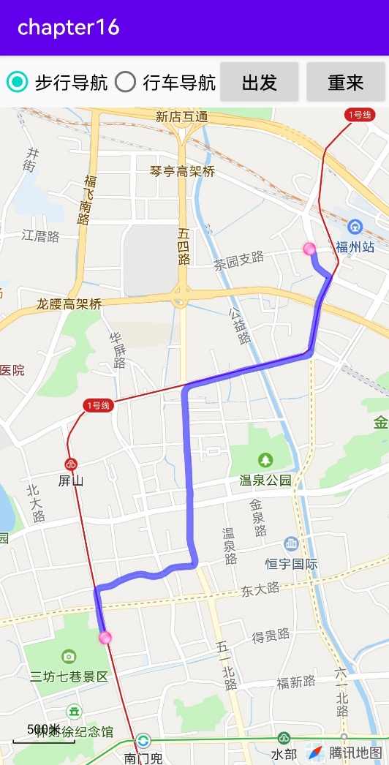
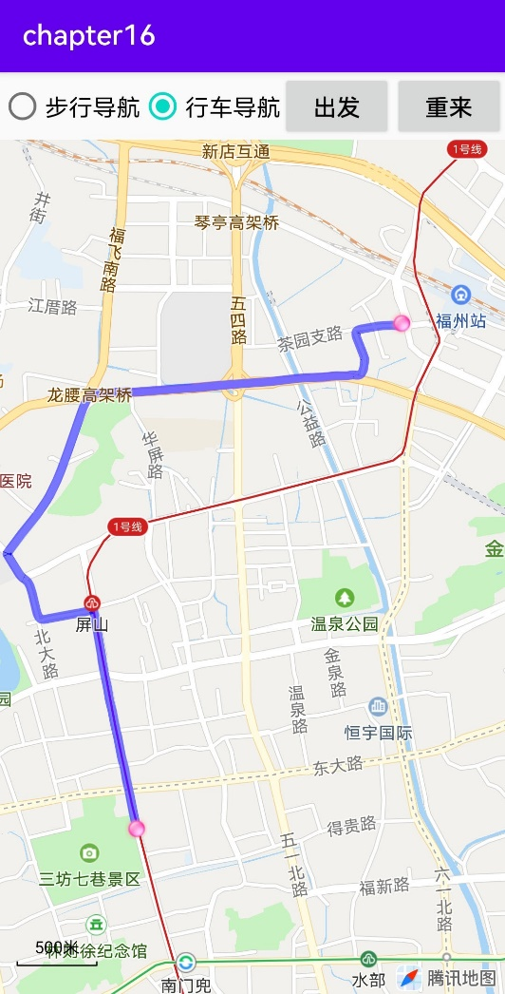
路线导航的显示效果
步行路线的导航结果
行车路线的导航结果

Slide 34
16.4 实战项目：仿微信的附近的人
艺术家常说“距离产生美”，其实距离近才是优势，谁不希望自己的工作事少钱多离家近呢？不光是工作，像租房买房、恋爱交友，大家都希望找个近点的，比如58、赶集主打同城交易，微信、陌陌主打同城交友，所谓近水楼台先得月嘛。
正因为位置信息如此重要，所以手机早早支持定位功能，还锲而不舍推进卫星定位、基站定位、WiFi定位等手段。
通过分享自己的位置，人们可以迅速找到附近志同道合的朋友，从而在传统社交之外开辟了新领域——周边社交。

Slide 35
16.4.1 需求描述
附近的人除了交友聊天，还存在下列的周边互动场景：
（1）个人有闲置物品，扔了可惜，想送给有需要的乡里乡亲；
（2）家里水电坏了，想临时找个附近的水电工上门修理；
（3）孩子长大了，看看周边有没有美术老师练习绘画、音乐老师练习钢琴之类；
为此需要增加地图导航功能，不仅在地图上标出周围人群的所在地，还需提供导航服务以便用户出行。

Slide 36
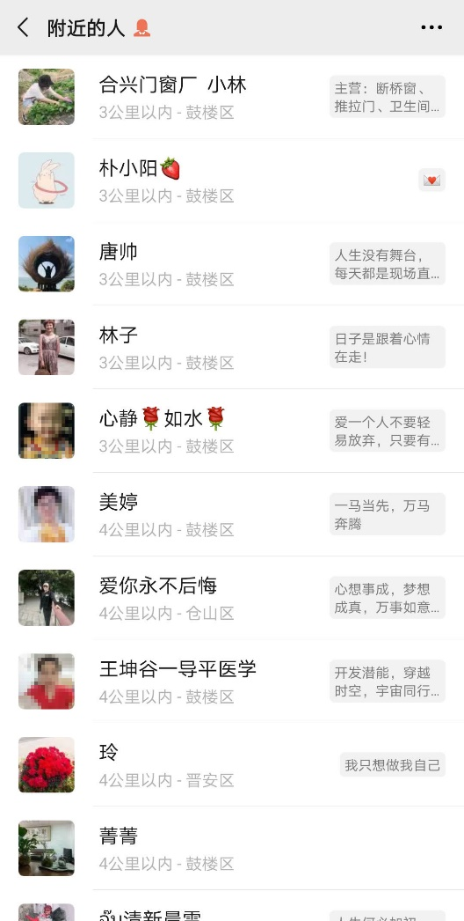
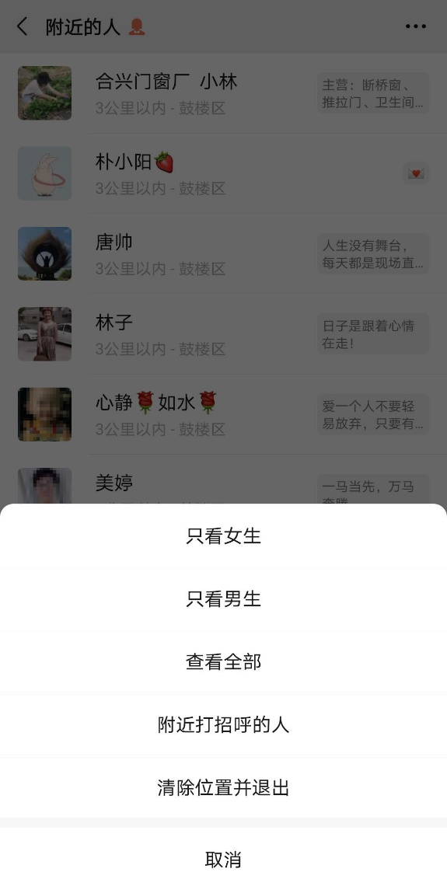
微信的附近的人
微信“附近的人”栏目
微信的筛选对话框

Slide 37
16.4.2 功能分析
（1）详情对话框：人员详情既包括头像图片，也包括昵称、性别、爱好、地址等文字描述。
（2）地图定位：自己位置和他人位置都用到了定位功能。
（3）地图导航：从当前位置驱车前往对方所在地，需要地图服务提供导航路线以便出行。
（4）网络通信框架：上传人员信息与获取人员列表均需与后端交互。
（5）图片加载框架：利用Glide框架加载人员头像。
（6）移动数据格式JSON：通过JSON结构封装http交互数据。

Slide 38
位置分享的例程介绍
下面介绍随书源码location模块中，与位置分享有关的代码：
（1）ChooseLocationActivity.java：这是选择自身位置的地图界面。
（2）InfoEditActivity.java：这是个人信息的编辑页面。
（3）NearbyActivity.java：这是显示附近人员的地图界面。
（4）NearbyLoadTask.java：这是附近人员列表的加载任务。
（5）PersonDialog.java：这是人员详情对话框，支持打对方电话、去对方那里等功能。

Slide 39
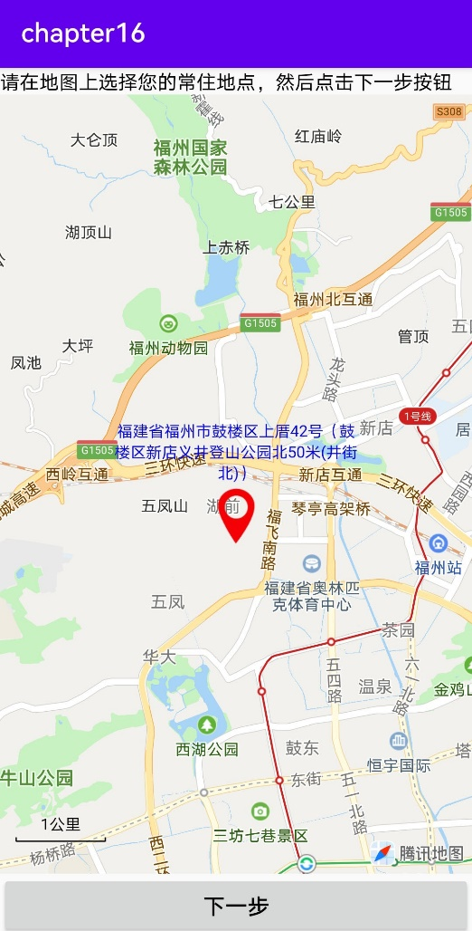
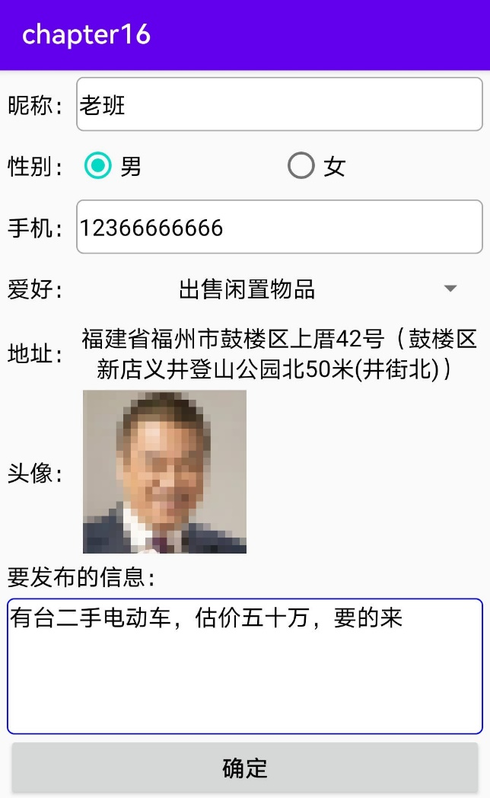
16.4.3 效果展示
确定自己的位置
填好了的编辑页面

Slide 40
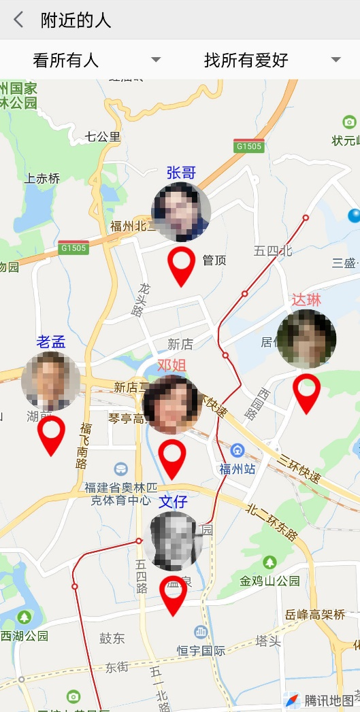
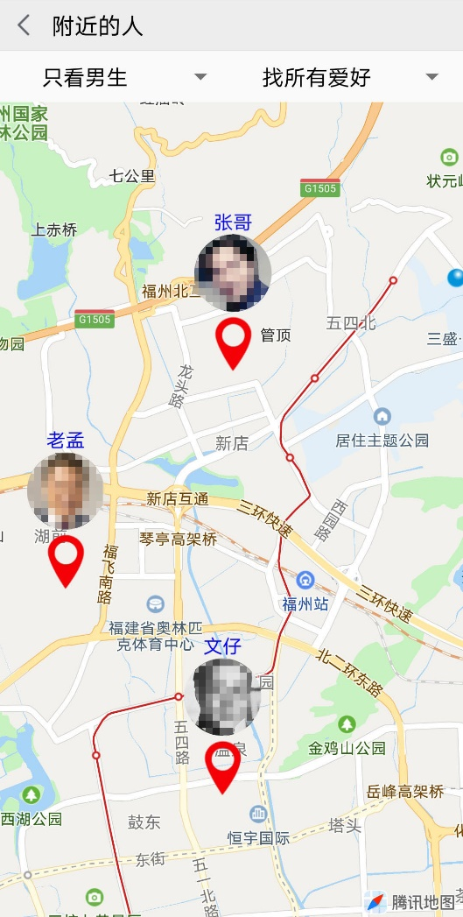
人员筛选的显示效果
找到周围的人们
选择了只看男生

Slide 41
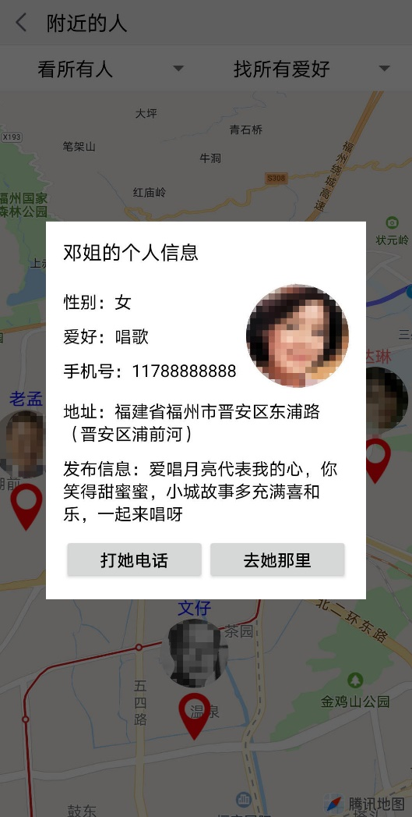
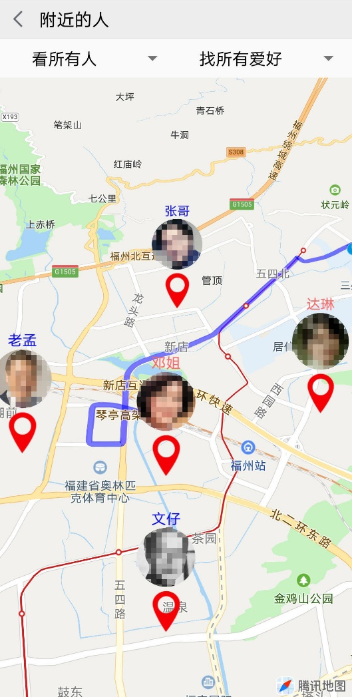
出行导航的显示效果
邓姐的详情对话框
去邓姐那的导航路线

Slide 42
16.5 小结
本章主要介绍了App开发用到的感知定位导航技术，包括：
传感器（传感器的种类、摇一摇—加速度传感器、指南针—磁场传感器、计步器感光器和陀螺仪）、
基础定位（开启定位功能、获取定位信息、根据经纬度查找详细地址、全球卫星导航系统）
地图导航（集成腾讯地图、显示地图面板、获取地点信息、规划导航路线）。
最后设计了一个实战项目 “仿微信的附近的人”，在该项目的App编码中，综合运用了本章介绍的定位导航技术。

Slide 43
本章的学成目标
通过本章的学习，读者应该能够掌握以下3种开发技能：
（1）学会几种常见传感器的简单用法。
（2）学会获取手机的基本位置信息。
（3）学会给App集成地图SDK，并实现路线导航功能。

Slide 44
动手练习
1. 利用加速度传感器实现一个摇骰子游戏，比如源自郑成功的博饼游戏，中奖规则如下：
（1）摇到一个红四，得到一秀，表示高中秀才。
（2）摇到两个红四，得到二举，表示高中举人。
（3）摇到三个红四，得到三红，表示高中贡士。
（4）摇到四个相同的点数（四个红四除外），得到四进，表示高中进士。
（5）摇到四个红四，得到状元，表示高中状元。
（6）摇到四个红四加两个红一，得到状元插金花，为最优秀的状元。
2. 利用定位功能获取当前的经纬度，并通过天地图接口根据经纬度获取详细地址。
3. 综合运用定位导航技术实现一个附近交友App。

